Slide 1


Asset Management
Lyntale – IT konferansen
23. mai 2025 Halvard Brennum
Notes:
Hei,
Mitt navn er Halvard Brennum, og jeg jobber i IT-avdelingen med områdeansvar på Øvre Blindern.
Vi ser på muligheten for å bruke RT Assets som en utstyrsdatabase for IT utstyr ved UiO, for å følge utstyret fra anskaffelse til avhending.
Jeg skal forteller kort om status for dette arbeidet.

Slide 2
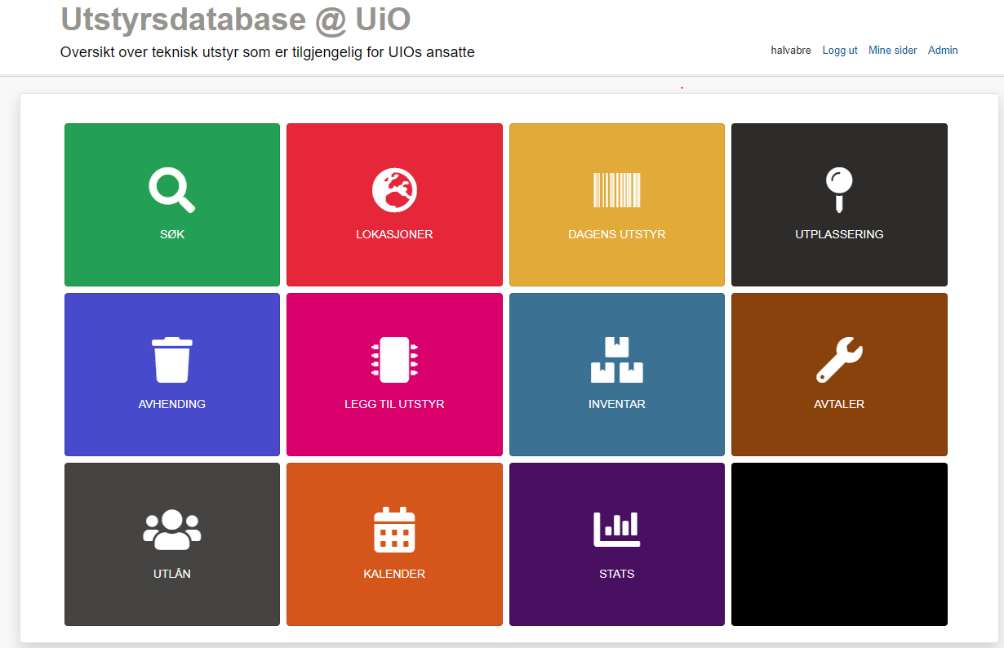
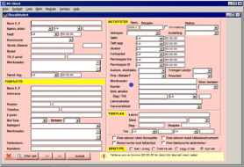
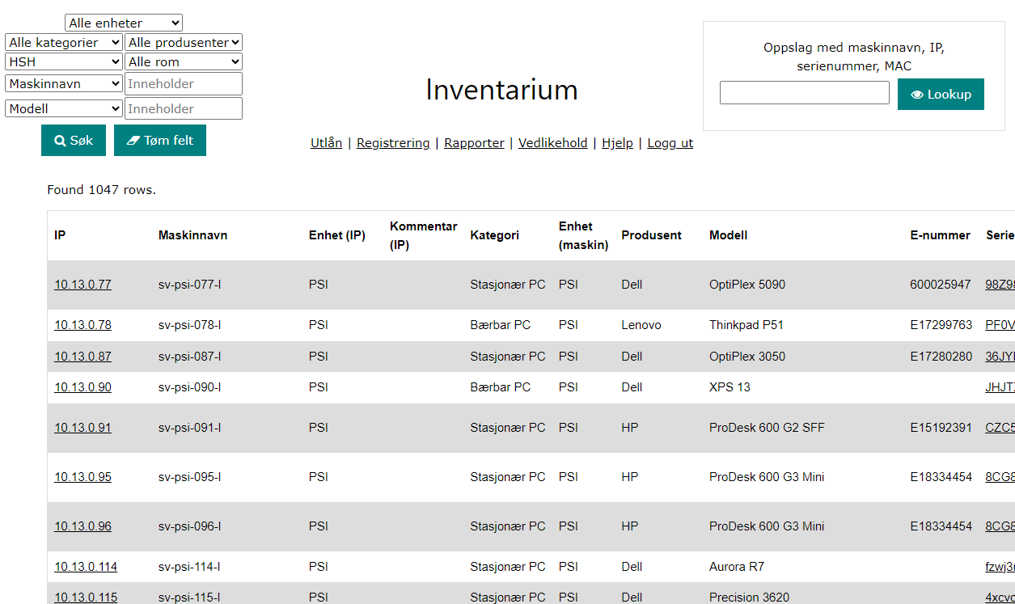
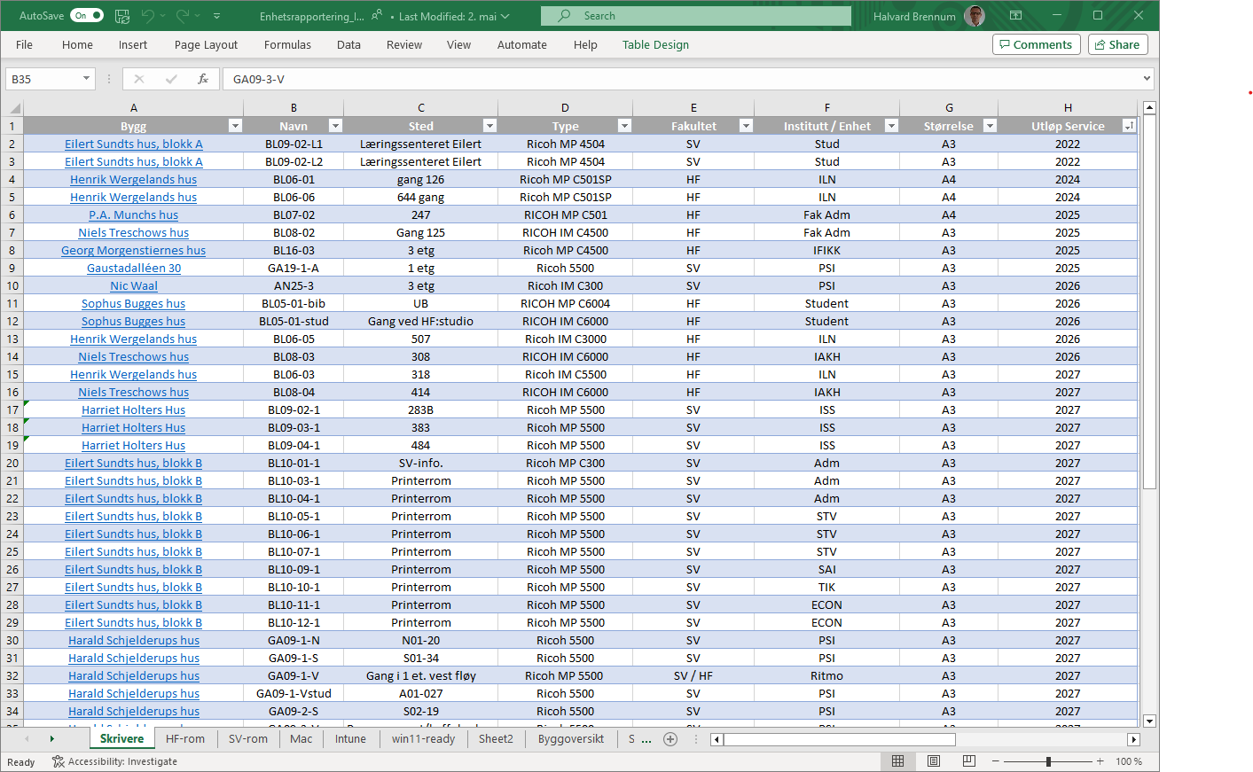
Bakgrunn
Mange eksisterende utstyrsdatabaser
Egenutviklede utstyrsdatabaser
Forskjellig funksjonalitet og bruk
Minimal utvikling og vedlikehold
Mangelfull oppdatering av data
Notes:
I 2023 ble de fleste av fakultetenes lokale IT ressurser samlet inn under IT-avdelingen
Mange av enhetene hadde egenutviklede ustyrsdatabaser:
Alt fra avanserte Excel ark til skreddersydde løsninger
Databasene har forskjellig funksjonalitet og bruk
Fordi utviklingen har blitt tilpasset behovet i enheten
I dag har disse løsningene minimal utvikling og vedlikehold
I flere tilfeller så er ikke de oprinnelige utviklerene en del av den nye IT organisassjonen
Ved flere av databasene er det også mangelfull oppdatering av data
Ofte knyttet til at det krever manuell punching som er tidkrevende
Med utgangspunkt i å samle oss om en felles utstyrsdatabase ser vi på RT Assets

Slide 3
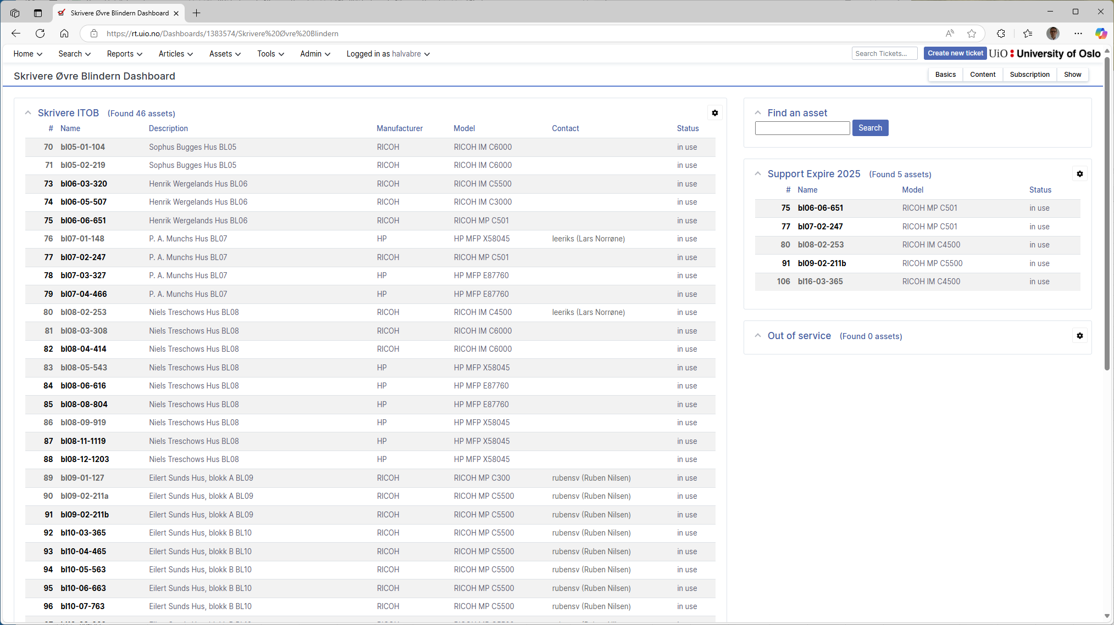
Notes:
De fleste kjenner nok til Request Tracker, RT, som brukes som ticket system på UiO og som holder orden på alle henvendelser til IT-avdelingen
RT kommer også med innebygd støtte for utstyr, og jeg skal gi en liten demonstrasjon av RT assets, slik at dere får et litt bedre inntrykk av hva det er.
I piloten testen har vi lagt inn alle skriverne våre i RT databasen
På skjermen ser dere et dashboard jeg har satt opp med et søk som viser de 46 skriverne på Øvre Blindern
Skriverne har navn som følger UiO standard for bygning – etasje –rom
Det finnes en fritekst beskrivelse som er brukt til bygg navn, og så har jeg vist frem modell informasjon og kontaktperson
På høyre side har jeg laget et søk som viser meg hvilke skrivere som går ut av service i 2025, som må erstattes
Så har jeg også laget et søk på skrivere som er feilmeldt og satt opp med status "out of service"
La oss ta en kikk på en skriver.

Slide 4
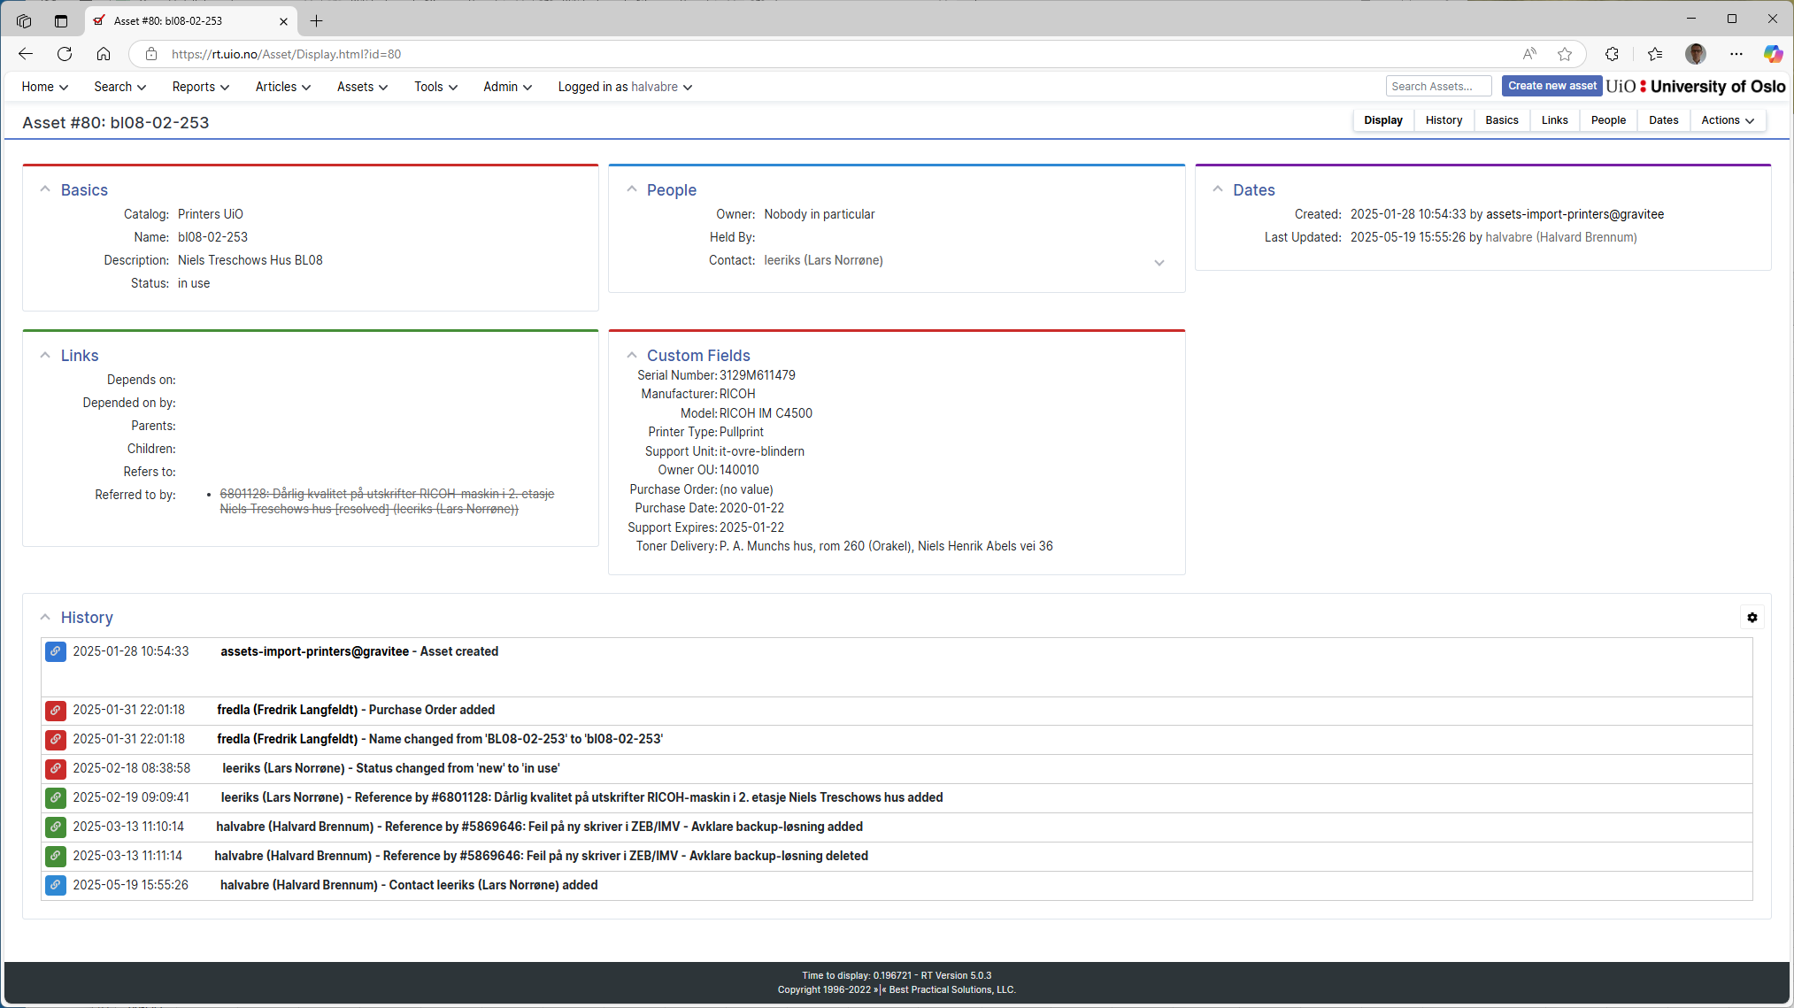
Notes:
Under Basics ser vi at skriveren hører til i en katalog som heter "Printers UiO", og en katalog i utstyrsdatabasen kan sammenlignes med en kø i RT
Under navn og beskrivelse har vi et status felt som beskriver tilstanden til denne skriveren, og som kan settes til (new, in-use, out-of-service, disposed)
RT definerer noen standard roller under People fanen: Eier, typisk hvem som betalte, Bruker: Hvem bruker utstyret, Kontakt: Person som kan kontaktes vedrørende support
Custom Fields, inneholder spesielle data om utstyret, felter vi har lagt inn som er tilpasset skriverene på UiO
Serienummer, Modell, Support Unit, Owner OU (stedkode), PO henviser til en kjøps ordre, Dato for innkjøp og slutt på support, Leverings adresse for toner
Nederst har vi en historisk logg, fra da skriveren ble importert, satt til in-use, og så har den blitt referert i noen RT saker
Oppe til høyre har vi en Actions knapp, der man kan opprette en RT sak knyttet til denne Asseten
På venstre side under Links ser vi at denne skriveren er referert til av en RT sak, med en lenke til denne saken
La oss se hvordan det ser ut i RT saken

Slide 5
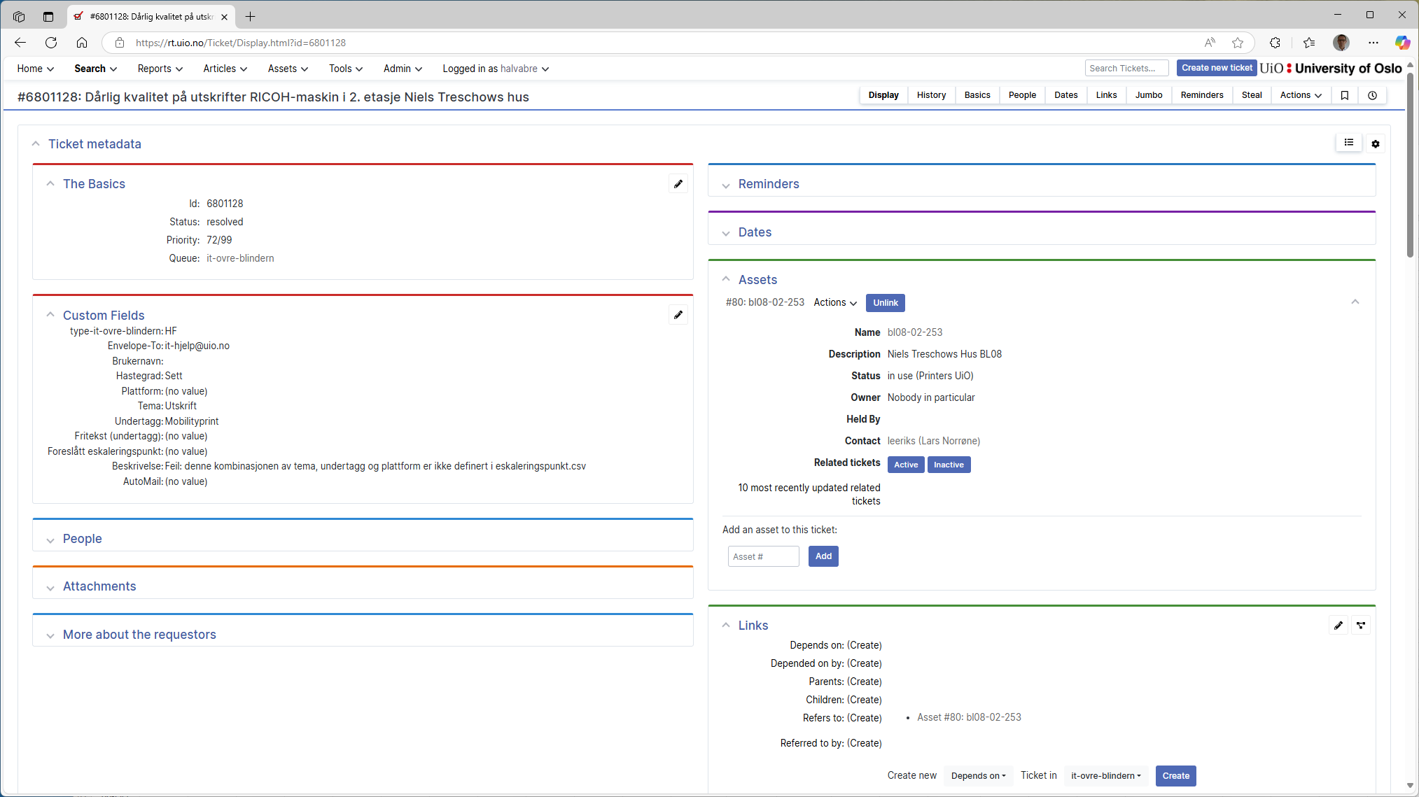
Notes:
Til høyre i denne RT saken ser vi at det er et eget felt for Assets, og at saken er koplet til den skriveren som saken gjelder, en skriver i 2 etg. i Niels Treschows hus
Vi ser at det er et kontaktpunkt for support, og vi kan også klikke oss tilbake til asseten og få mer informasjon
Det er et felt for å legge til flere assets i denne RT saken
Nederst under Links ser vi også at det er en lenke til Asset #80 i utstyrsdatabase

Slide 6
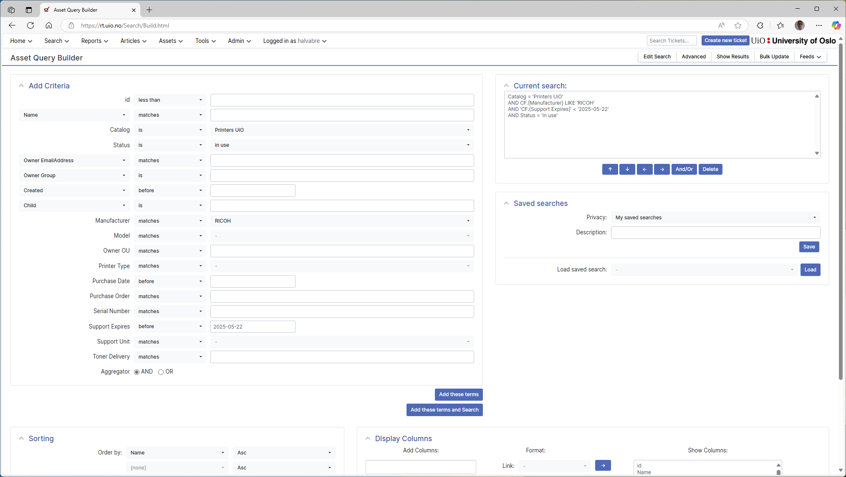
Notes:
Man kan søke i utstyrsdatabasen med samme type søkemotor som for RT saker
Her har jeg satt opp et søk etter Ricoh skrivere der support avtalen har utløpt
Og så kan man vise dette til skjerm, i et dashboard
Eller man kan enkelt eksportere resultatet fra søket til en CSV fil for oppfølging

Slide 7
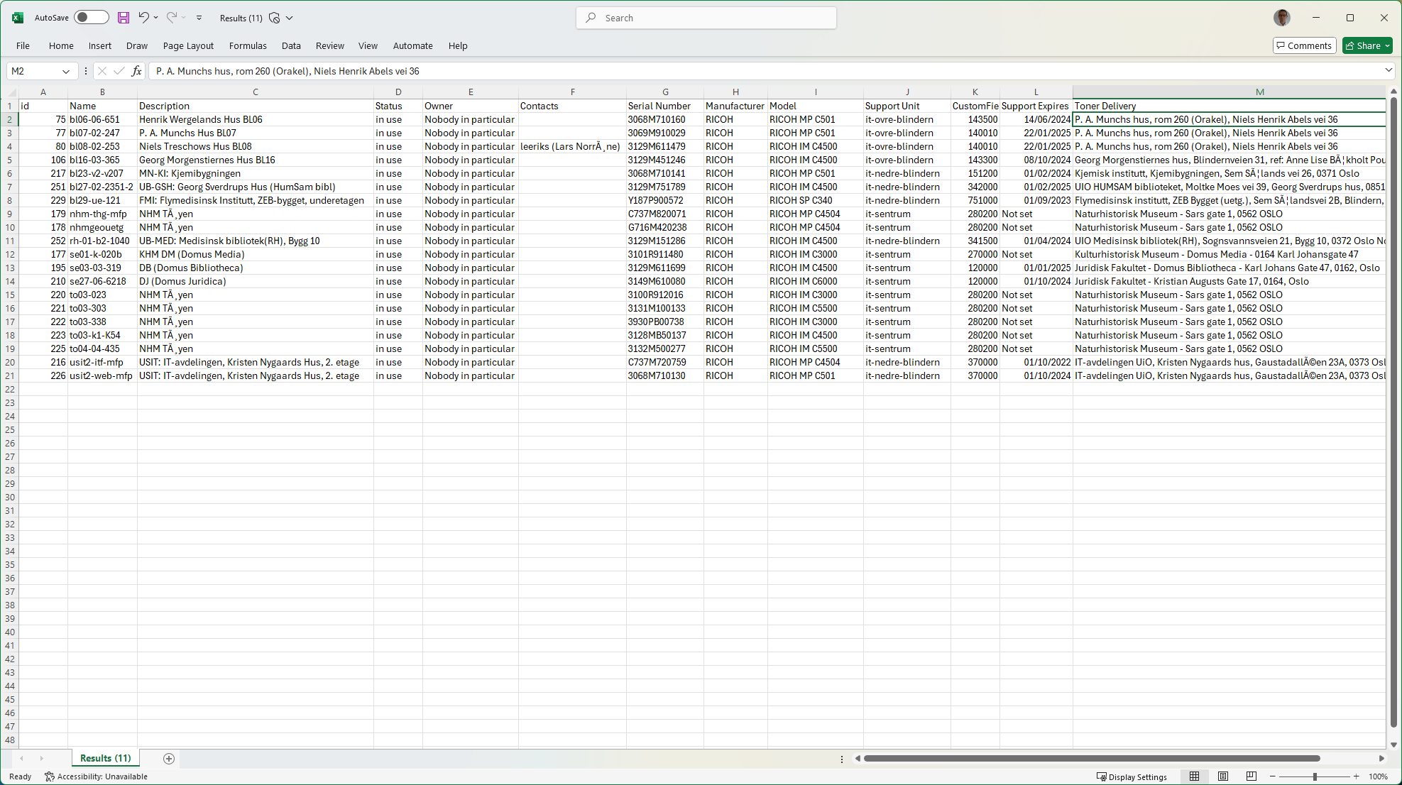

Slide 8
Milepæler
Prototype
Skrivere
Pilot
Arbeidsplassutstyr
Produksjon
Presentasjon i BSS seksjonene
Teste funksjonalitet
Kopling mellom ticket og asset
Presentasjon for ref-grupper
Vurdere veien videre
Import fra utvalgte databaser
  Stasjonær / bærbar PC
  Mobil og nettbrett
Teste integrasjoner
  RT API
Import fra flere databaser
Data import fra innkjøp ...
Data vask mot Intune / AD / ..
Data export
...
Notes:
Vi har nå gjennomført det vi har kalt en prototype
Neste steg blir å presentere dette for flere referanse-grupper og så vurdere å starte en pilot der vi også legger inn arbeidsplassutstyr

